Slide 1

Trường đại học sư phạm kỹ thuật tphcm khoa đào tạo chất lượng cao Sử dụng machine learning trong dự báo thời tiết
TPHCM ngày 24 tháng 10 năm 2018

Slide 2
Danh sách thành viên
Đàm Nhất Thống – 15110136
Nguyễn Huy Hoàng – 15110050
Phạm Thành Phương - 15110102

Slide 3
Nội dung báo cáo
1. Giới thiệu đề tài
2. Mục tiêu hướng tới
3. Cơ sở lí thuyết
4. Quy trình thực hiện và kết quả đạt được
5. Kết luận và hướng phát triển của đề tài

Slide 4

Giới thiệu đề tài
Dự báo thời tiết là gì?
Nguyên tắc hoạt động

Slide 5
mục tiêu hướng tới
Sử dụng các kiến thức đã học trong môn Machine Learning để áp dụng vào đề tài thực tiễn
Hiểu rõ các thuật toán và thư viện trong python
Đưa ra dự đoán với tỷ lệ sai xót thấp nhất cho thời tiết tương lai gần
Nghiên cứu và sử dụng tài liệu tiếng anh hiệu quả

Slide 6
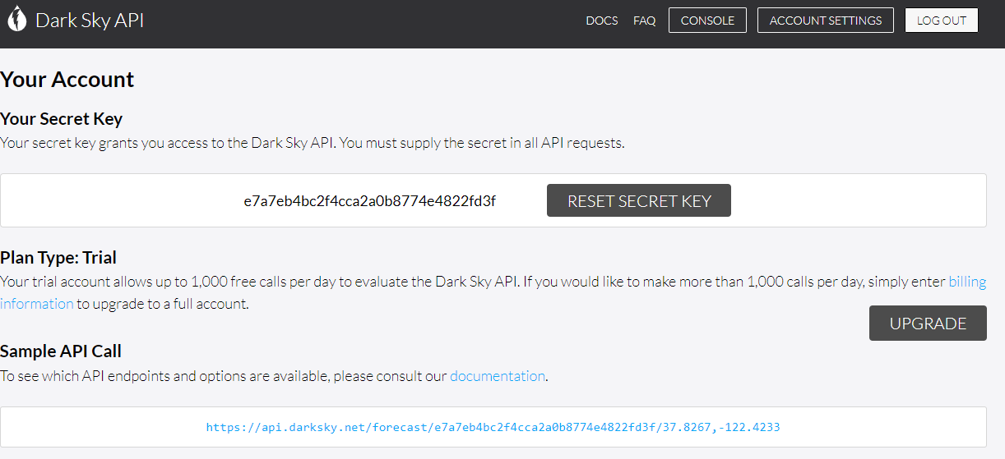
Quy trình thực hiện
Sử dụng Dark Sky API để thu thập dữ liệu

Slide 7
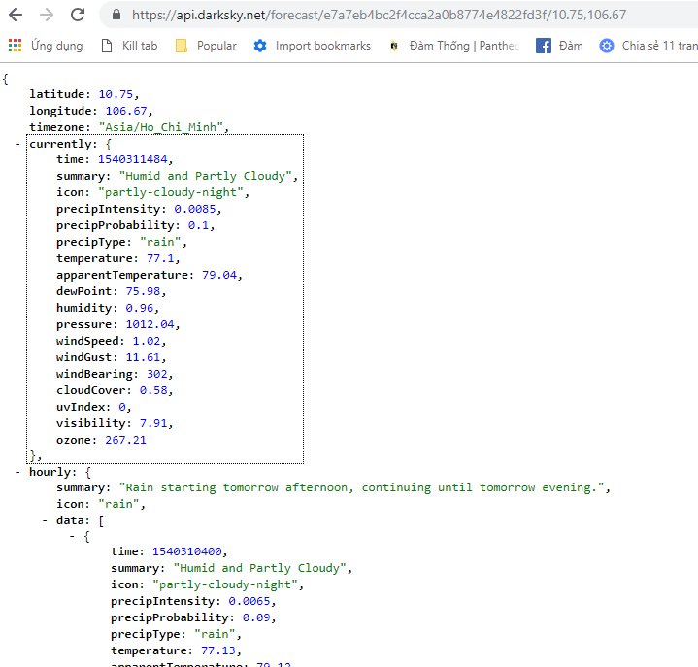

Slide 8
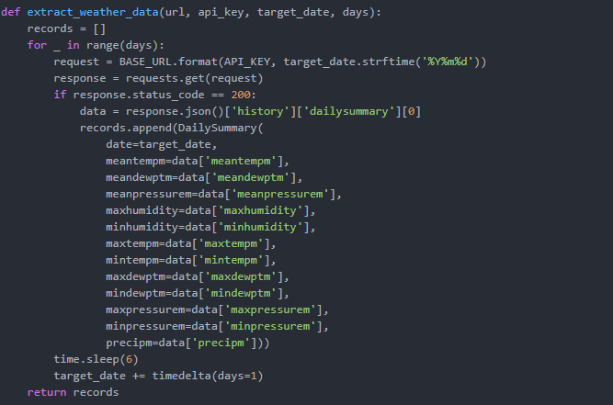

Slide 9
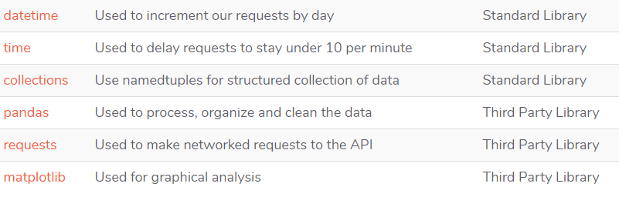
Quy trình thực hiện
Các thư viện được sử dụng

Slide 10
Use Pandas DataFrame

Slide 11
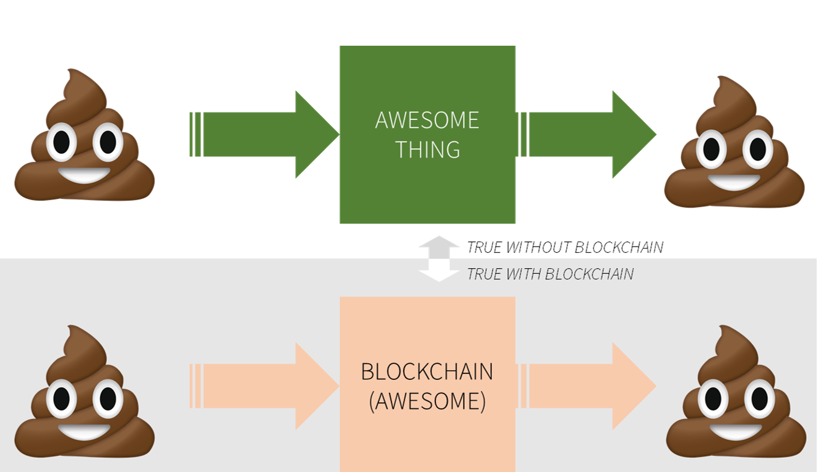
Data Clean
The most importan part

Slide 12
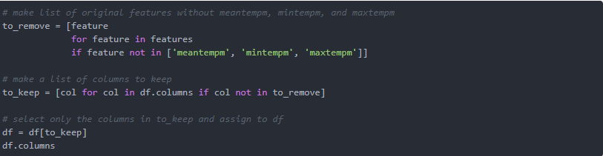

Slide 13
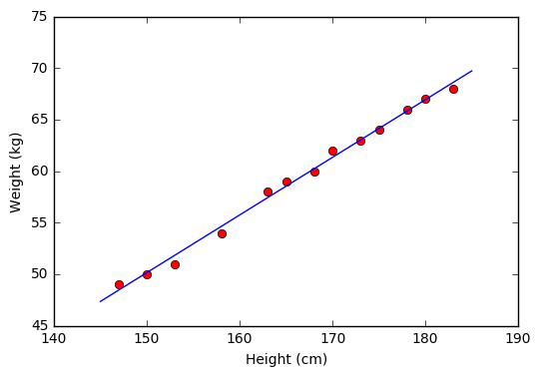
Cơ sở lí thuyết
Thu thập các tham số như nhiệt độ, độ ẩm, lượng mưa, tốc độ gió,..
Sử dụng thuật toán Linear Regression để xử lí dữ liệu đã được thu thập từ trước.

Slide 14
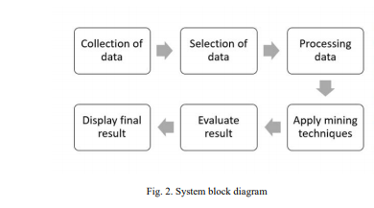
Cơ sở lí thuyết
Block Diagram

